Slide 1
2023/09/20 Meeting Report

Slide 2
Paper
ECAPA-TDNN Based Depression Detection from Clinical Speech
A Step Towards Preserving Speakers’ Identity While Detecting Depression Via Speaker Disentanglement
Unsupervised Instance Discriminative Learning for Depression Detection from Speech Signals
Notes:
一般 learning rate 都會根據 batch size 做一些 scale 的操作。這裏用的是lr x batch_size / 256」。
Learning rate 小 under-fitting
Learning rate 大 unstable

Slide 3
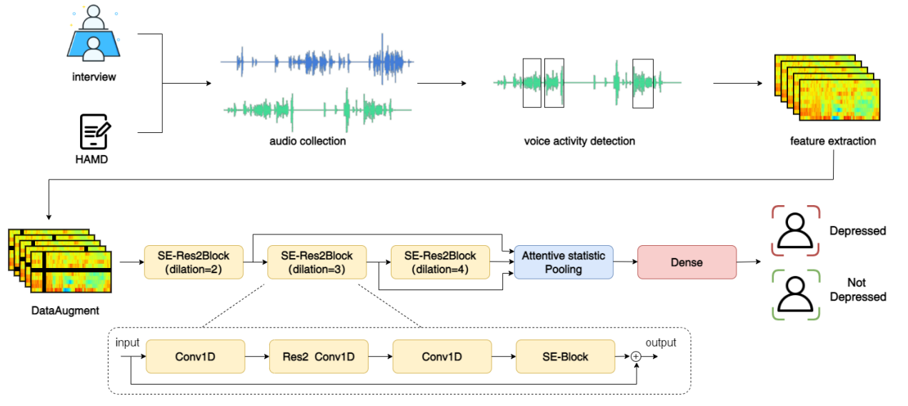
ECAPA-TDNN Based Depression Detection from Clinical Speech
ECAPA-TDNN 是一個用於Speaker Verification的模型
Notes:
一般 learning rate 都會根據 batch size 做一些 scale 的操作。這裏用的是lr x batch_size / 256」。
Learning rate 小 under-fitting
Learning rate 大 unstable

Slide 4
ECAPA-TDNN Based Depression Detection from Clinical Speech
Github 有模型的 code
實驗室使用自己收集的 dataset 但沒有公開
論文裡使用的
Date augmentation: SpecAugument
Voice activity detection
Notes:
一般 learning rate 都會根據 batch size 做一些 scale 的操作。這裏用的是lr x batch_size / 256」。
Learning rate 小 under-fitting
Learning rate 大 unstable

Slide 5
Paper
ECAPA-TDNN Based Depression Detection from Clinical Speech
A Step Towards Preserving Speakers’ Identity While Detecting Depression Via Speaker Disentanglement
Unsupervised Instance Discriminative Learning for Depression Detection from Speech Signals
Notes:
一般 learning rate 都會根據 batch size 做一些 scale 的操作。這裏用的是lr x batch_size / 256」。
Learning rate 小 under-fitting
Learning rate 大 unstable

Slide 6
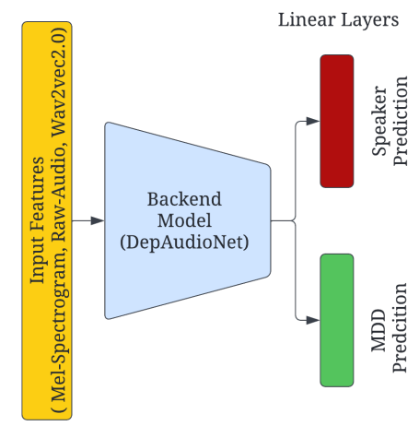
A Step Towards Preserving Speakers’ Identity While Detecting Depression Via Speaker Disentanglement
作者認為模型從語句(Utterance)提取出的特徵保留了與speaker有關的資訊
且與speaker有關的資訊是無益於Depression detection。
Maximize loss
MFCC
Raw-audio
Hidden-state from Wav2Vec2.0
Minimize loss
Notes:
一般 learning rate 都會根據 batch size 做一些 scale 的操作。這裏用的是lr x batch_size / 256」。
Learning rate 小 under-fitting
Learning rate 大 unstable

Slide 7
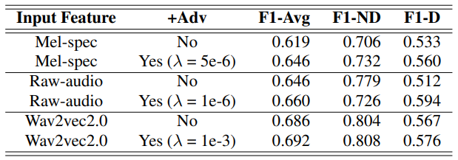
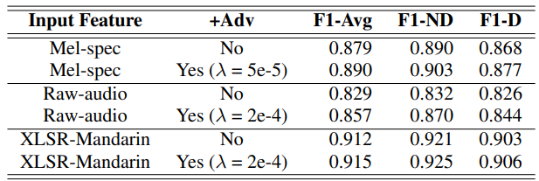
實驗
DAIC-WOZ: 包含189位病患的訪談、107位 train，35位 test
CONVERGE: 有7959位病患的訪談、1185位 train，502位 test
Notes:
一般 learning rate 都會根據 batch size 做一些 scale 的操作。這裏用的是lr x batch_size / 256」。
Learning rate 小 under-fitting
Learning rate 大 unstable

Slide 8
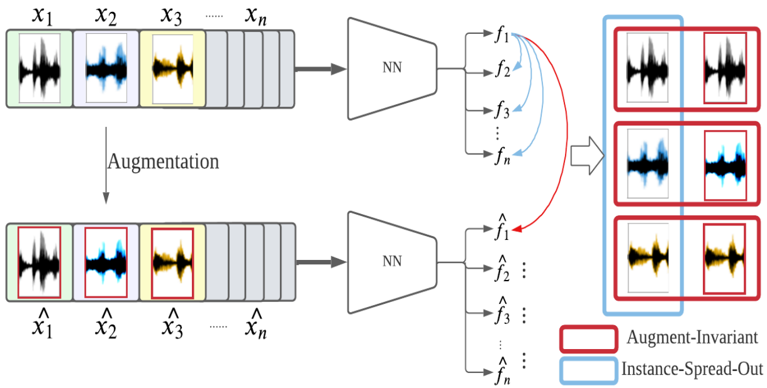
Unsupervised Instance Discriminative Learning for Depression Detection from Speech Signals
Notes:
一般 learning rate 都會根據 batch size 做一些 scale 的操作。這裏用的是lr x batch_size / 256」。
Learning rate 小 under-fitting
Learning rate 大 unstable

Slide 9
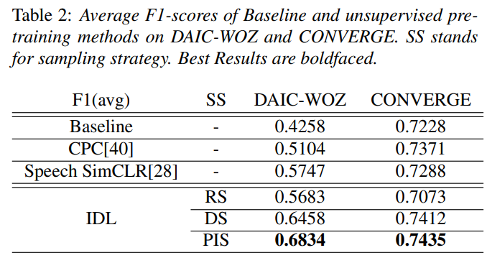
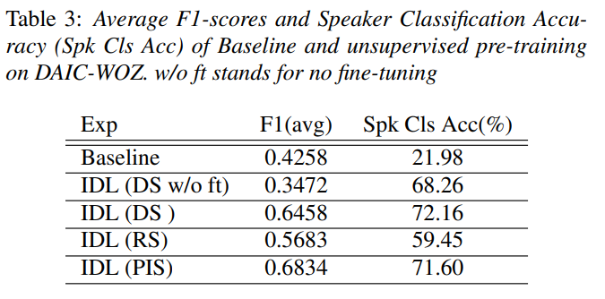
Unsupervised Instance Discriminative Learning for Depression Detection from Speech Signals
Notes:
一般 learning rate 都會根據 batch size 做一些 scale 的操作。這裏用的是lr x batch_size / 256」。
Learning rate 小 under-fitting
Learning rate 大 unstable

Slide 10
Dataset
DAIC-WOZ
資料量少、包含很多 Noise，正負樣本比3:1
Extended DAIC
MODMA (Multi-modal Open Dataset for Mental-disorder Analysis)
23 Major Depressive Disorder subjects and 29 Healthy Control subjects
包含心電圖與語音資料
目前沒看到用於語音相關研究
Notes:
一般 learning rate 都會根據 batch size 做一些 scale 的操作。這裏用的是lr x batch_size / 256」。
Learning rate 小 under-fitting
Learning rate 大 unstable

Slide 11
Model
DepAudioNet
有別人 reproduce 的 github source code
https://dl.acm.org/doi/pdf/10.1145/2988257.2988267
X-vector
TDNN (Time Delay Neural Network)
ECAPA-TDNN (Emphasized Channel Attention, Propagation and Aggregation)
https://arxiv.org/pdf/2005.07143.pdf
Notes:
一般 learning rate 都會根據 batch size 做一些 scale 的操作。這裏用的是lr x batch_size / 256」。
Learning rate 小 under-fitting
Learning rate 大 unstable

Slide 12
Next Step
去看更多利用語音資料檢測憂鬱症相關的論文
找更多憂鬱症相關的語音資料集
Notes:
一般 learning rate 都會根據 batch size 做一些 scale 的操作。這裏用的是lr x batch_size / 256」。
Learning rate 小 under-fitting
Learning rate 大 unstable

